Slide 1
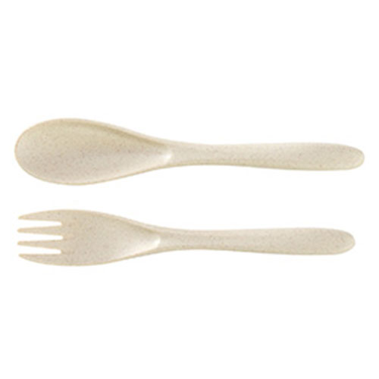
【提案書】
バンブーファイバーカトラリーセット
特徴
シンプルかつ優しい色合いでジェンダーレスに利用できるスプーンとフォークのカトラリーセットです。素材にはバンブーファイバーを配合しているためSDgsにも貢献できます。
商品写真
納期
納期スペース
仕様
サイズ：スプーン：全長160mm・フォーク：全長155mm
包 装 : ジッパーケース入
お見積
お見積りスペース

